Slide 1
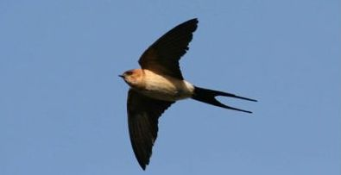
Nur diese eine Schwalbe kündigt den Sommer an,

Slide 2
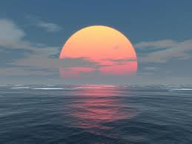
Stürme werden noch kommen, ehe er aufgehen kann.

Slide 3
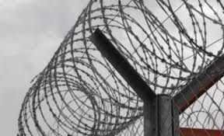
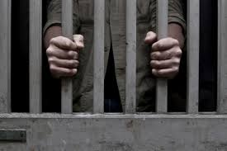
Stürme und Fröste und Opfer im geschundenen Land -

Slide 4
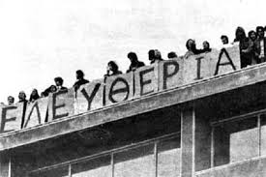
Nötig wie Nahrung ist uns dennoch der Widerstand.

Slide 5
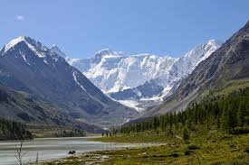
Als mein Gott die Erde schuf stellte Er Berge uns zur Seit’,

Slide 6
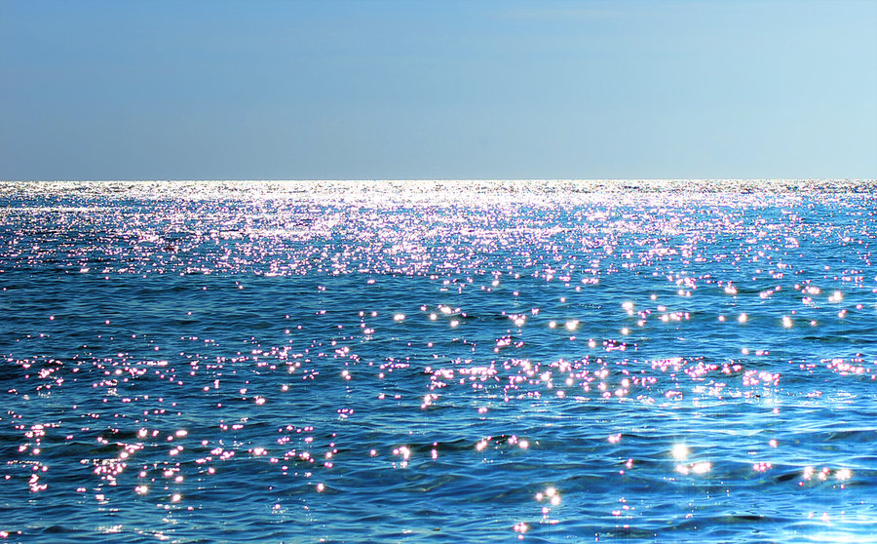
Als mein Gott die Erde schuf gab Er uns Hoffnung meereweit.

Slide 7
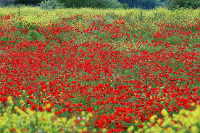
Heute vor tausend Jahren erschlugen sie den Mai,

Slide 8
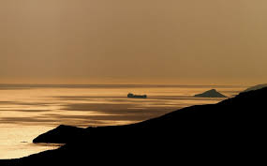
Senkten ihn in ein Blutmeer, dass er begraben sei.

Slide 9
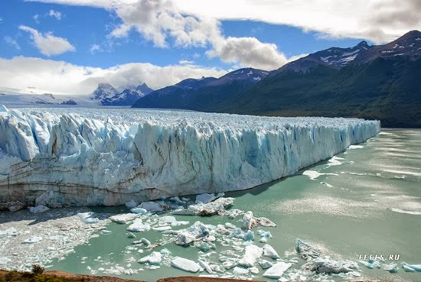
Tausende Jahre währt nun der erzwungene Frost

Slide 10
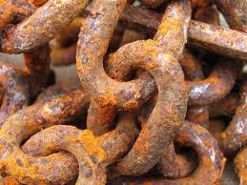
Auf den eisernen Seelen wuchs uns ein roter Rost.

Slide 11
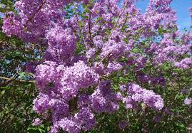
Als mein Gott die Erde schuf gab Er wohl allem seine Zeit,

Slide 12
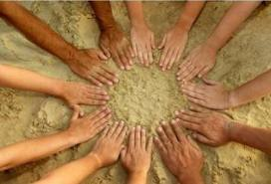
Als mein Gott die Erde schuf säte Er auch Gerechtigkeit.

